Slide 1
MOMBAL
Recuperação de Crédito

Slide 2
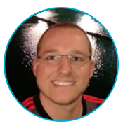
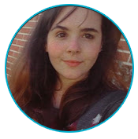
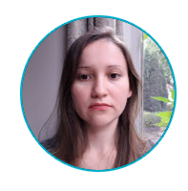

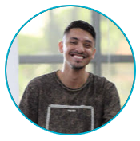
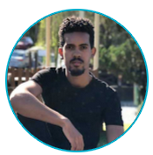
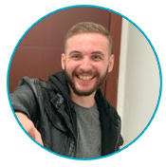
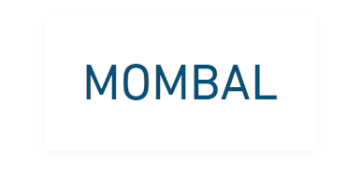
Profissionais
Adriano Warmling
Mariana Mitterlehner
Márcia Martins
Bruno Bastos
Lucas Walim
Orlando Bitencourt

Slide 3
Porque a MOMBAL é para vocês.
Qualidade financeira do brasileiro;
Facilidade na Negociação de uma dívida;
Segurança dos seus dados, concordância com a LGPD (Lei Geral de Proteção de Dados);
Assistindo toda cadeia de clientes (Empresa, Recuperadora, Negativado).

Slide 4
Planejamento Estratégico
Missão: Melhorar a vida financeira dos brasileiros.
Visão: Tornar-se a empresa referência no mercado nacional até 2030 no assunto recuperação de crédito.
Valores: Responsabilidade socioambiental, Espírito de equipe, Ética profissional e institucional, Inclusão social.

Slide 5
Inadimplência - Pesquisa Serasa Experian
Segundo dados da Serasa Experian, o número de brasileiros inadimplentes chegou a 63,8 milhões em janeiro de 2020.
Aumento de 2,6% em relação a janeiro de 2019, que representa cerca de 1.658.800 pessoas negativadas.
O volume de pessoas com contas em atraso representa 40,8% da população adulta do país.

Slide 6




O Negócio
Hub de conexão de empresas e pessoas para recuperação de crédito.
MOMBAL

Slide 7



Como funciona?
EMPRESAS
MOMBAL

Slide 8

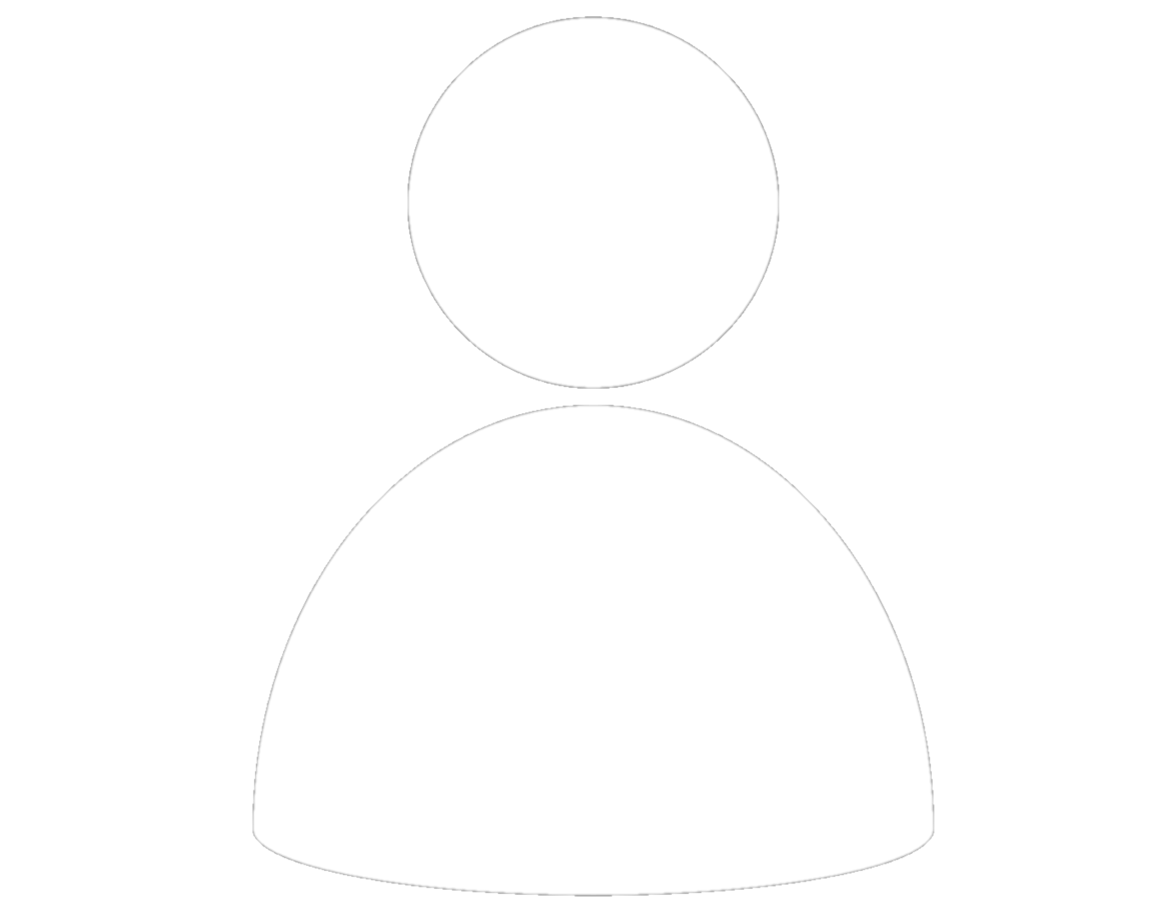
Como Funciona?
RECUPERADORAS
MOMBAL

Slide 9
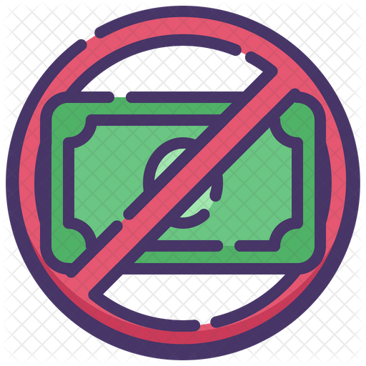

Como funciona?
NEGATIVADOS
MOMBAL

Slide 10
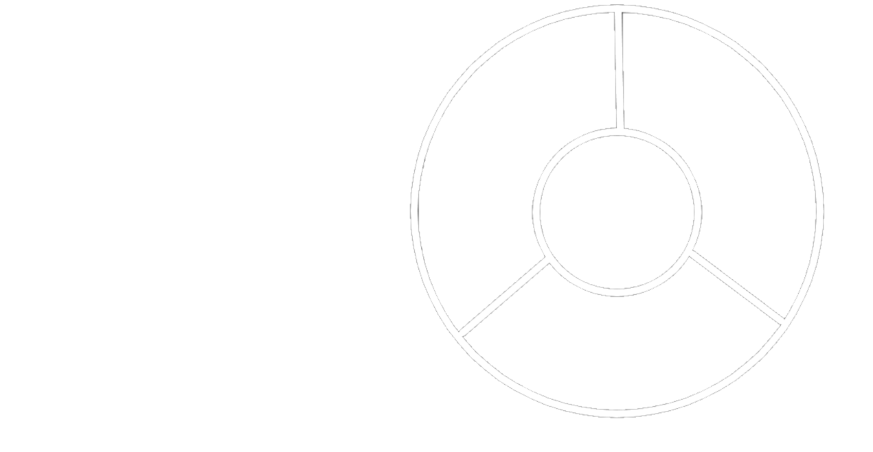
Porque funciona:
MOMBAL

Slide 11

O que a MOMBAL ganha?
MOMBAL

Slide 12
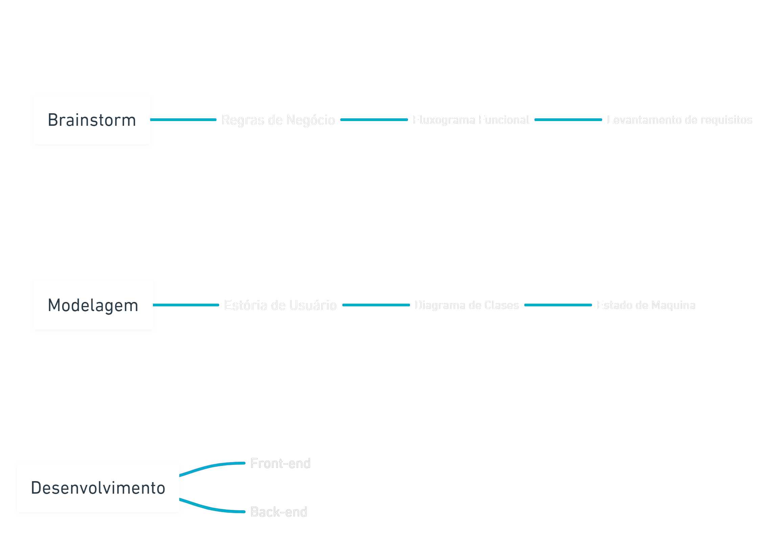
Como trabalhamos?

Slide 13
Requisitos Funcionais
RF01 - Manter o controle de acesso;
RF02 - Tratar proposta;
RF03 - Manter cadastro recuperadoras de crédito;
RF04 - Manter cadastro de empresas;
RF05 - Manter o cadastro de dívidas;
RF06 - Manter o cadastro de administradores;
RF07 - Geração de relatório de dívidas;
RF08 - Efetuar pagamentos através da plataforma;
RF09 - Manter de portfolio de dívidas;
RF10 - Manter o cadastro de negativado;
RF11 - Geração de relatório de propostas;
RF12 - Manter propostas;
RF13 - Manter usuários;
RF14 - Consultar dívida.

Slide 14
Requisitos Não Funcionais
RNF01 - O servidor utilizado será o AWS da Amazon (com redundância);
RNF02 - O controle de versão será feito com Git;
RNF03 - O Backend será desenvolvido em Node.js;
RNF04 - O Front-End WEB e mobile será desenvolvido em React;
RNF05 - Em concordância com a LGPD;
RNF06 - Auditável;
RNF07 - Segurança: disponibilidade, integridade e confiabilidade;
RNF08 - Transações devem ser rastreáveis.

Slide 15
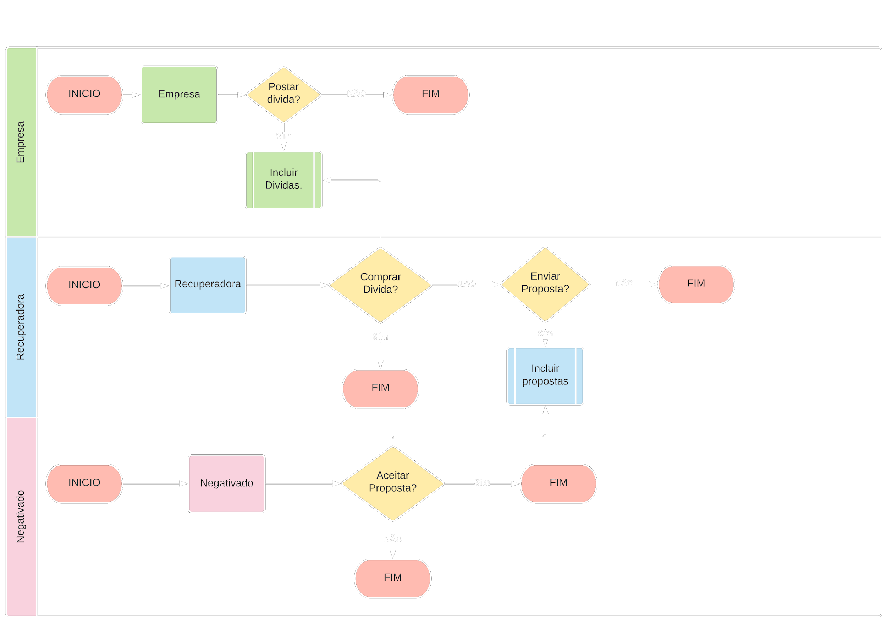
Fluxograma Funcional

Slide 16
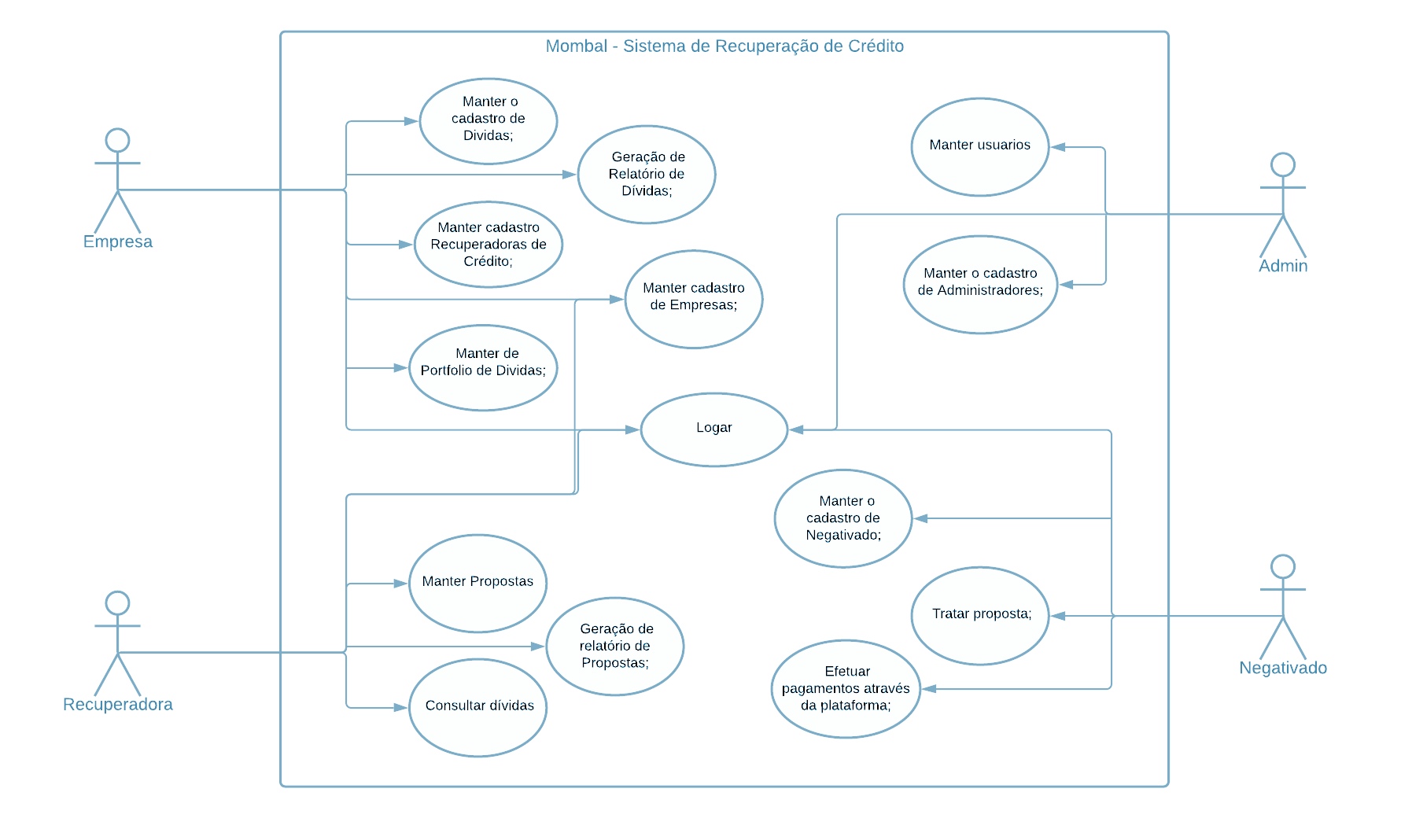

Slide 17
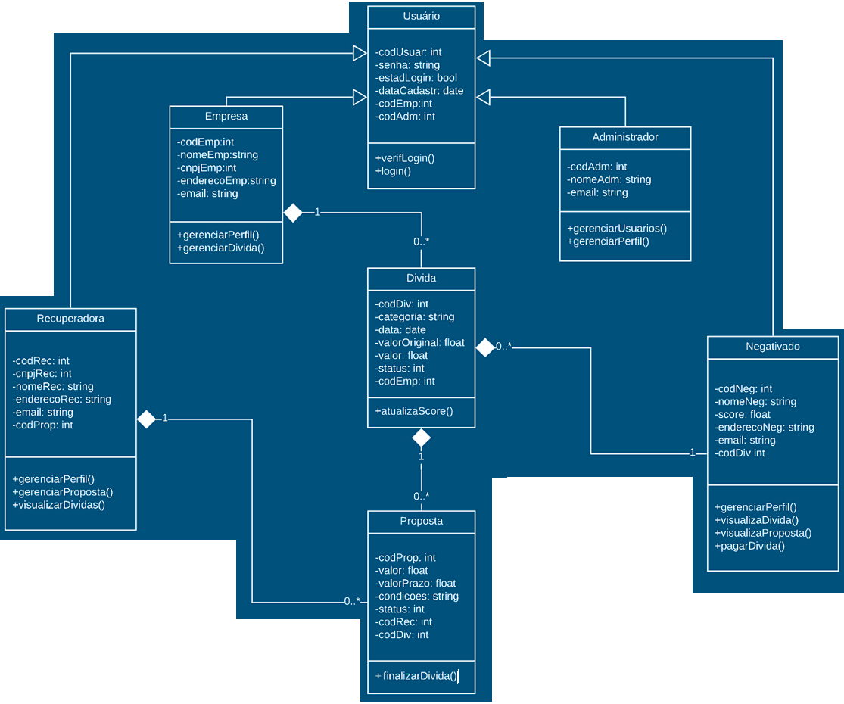
Diagrama de Classes

Slide 18

Estado de Máquina

Slide 19
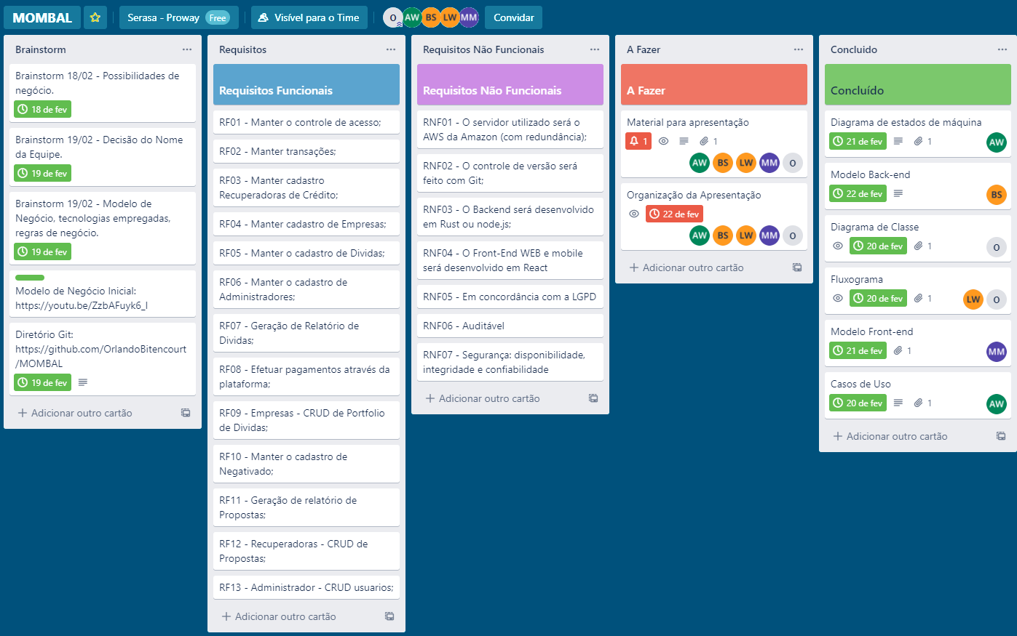
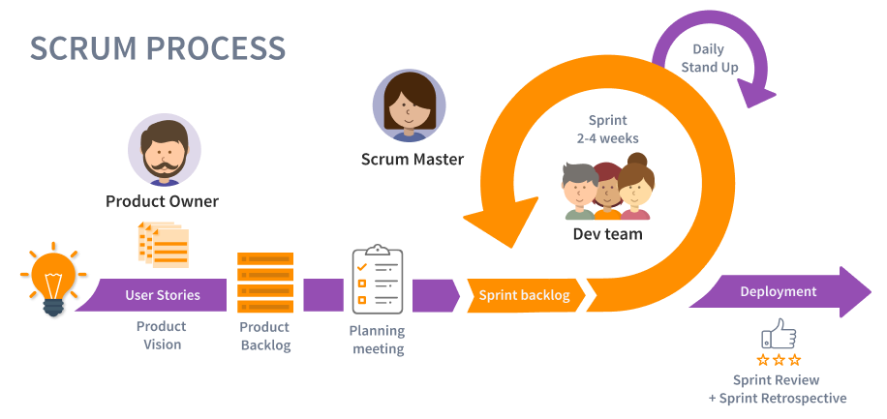
Metodologia Ágil
Para o desenvolvimento e manutenção do sistema utilizaremos metodologia ágil, Scrum com o quadro Kanban.

Slide 20
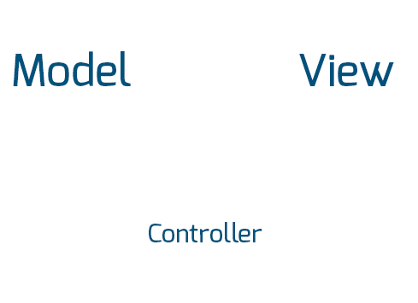
Back-end
O sistema terá o padrão de arquitetura MVC Model-View-Controller.

Slide 21
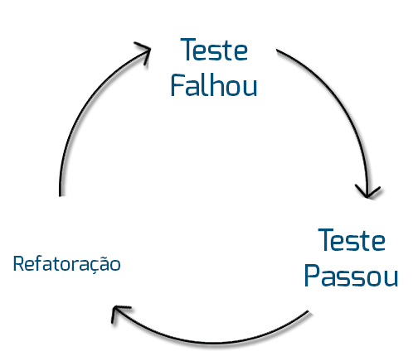
Back-end
Vamos trabalhar com a técnica de desenvolvimento de software, TDD (Test Driven Development) em português Desenvolvimento guiado por testes.

Slide 22
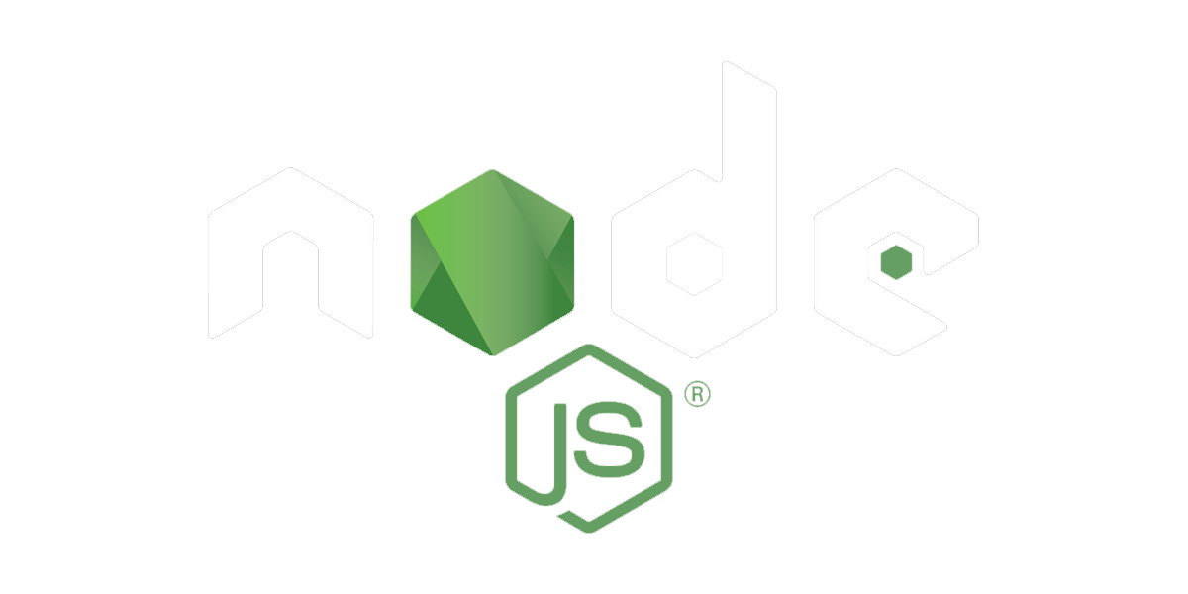
Back-end
Criaremos o back-end em Node.js, será usado a técnica de injeção de dependência que evita o alto nível de acoplamento de código e ao testar a unidade do código pode injetar a dependência Mock.

Slide 23





Back-end
A hospedagem do nosso sistema é na AWS - Amazon Web Services. Plataforma que muitas empresas grandes utilizam para armazenamento em nuvem, escolhida pela MOMBAL para ganhar escalabilidade.
Empresas que também usam:

Slide 24

Front-end
O Front-end seguirá um design UX (user experience) e UI (user interface) amigável, criado em React.js para WEB e React native para Mobile. Essa escolha se deve pela facilidade do desenvolvimento do front-end com essas bibliotecas e abundância de profissionais qualificados na região.

Slide 25
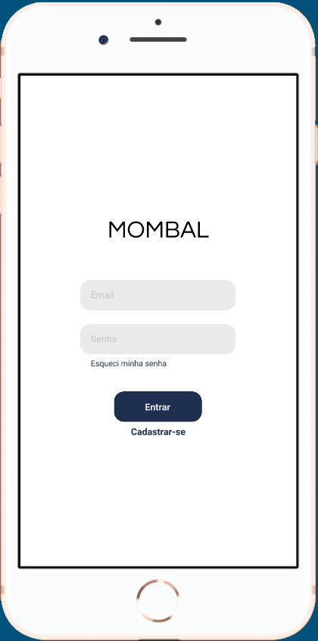
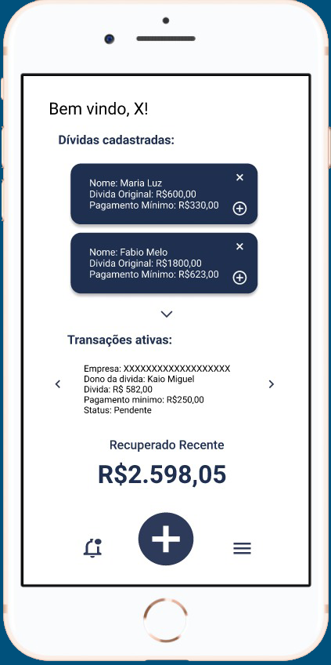
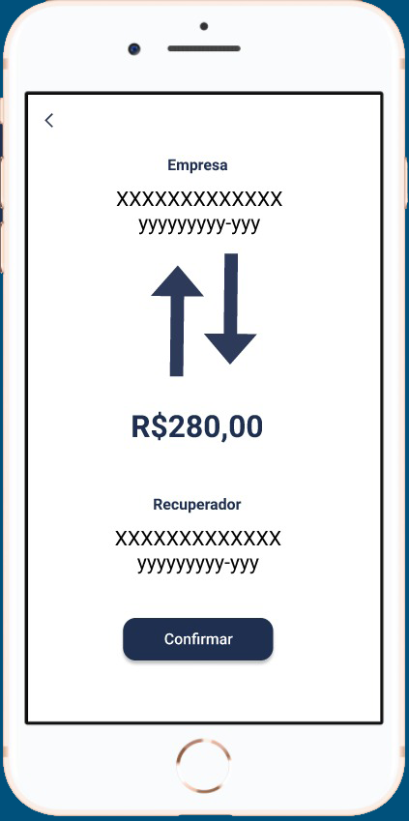
Prototipação de telas
Tela de Login
Home Empresa
Comprar Dívida

Slide 26
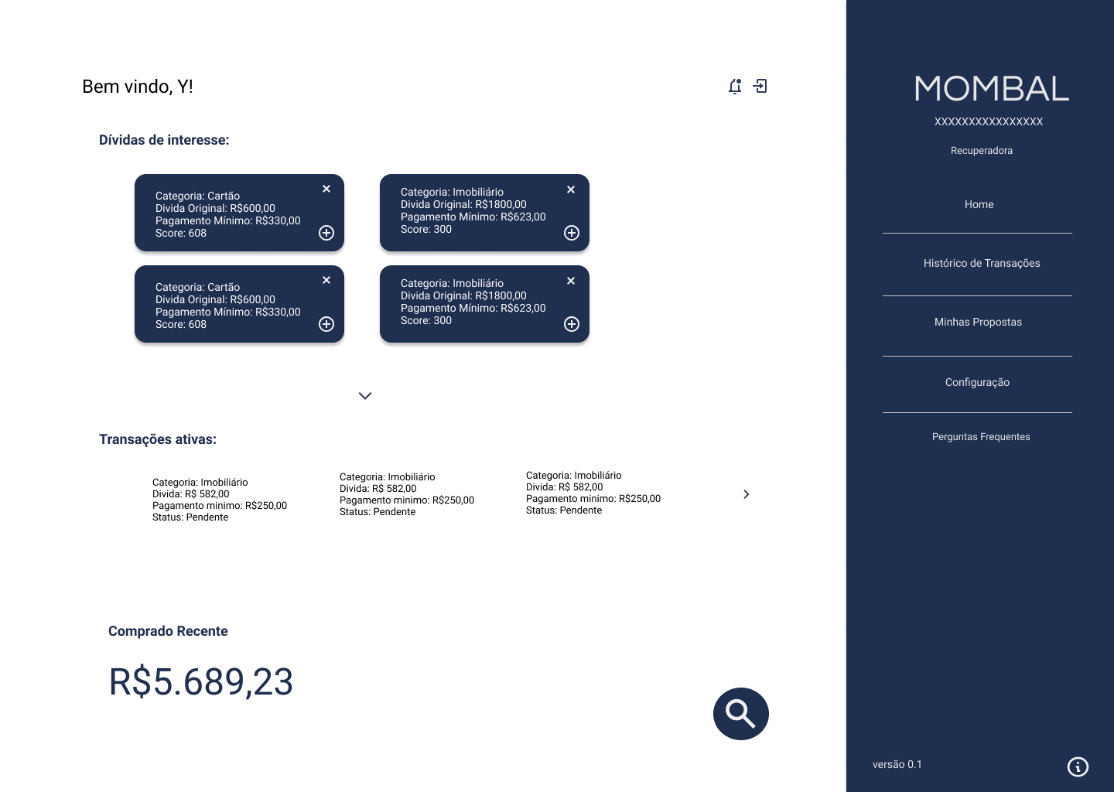
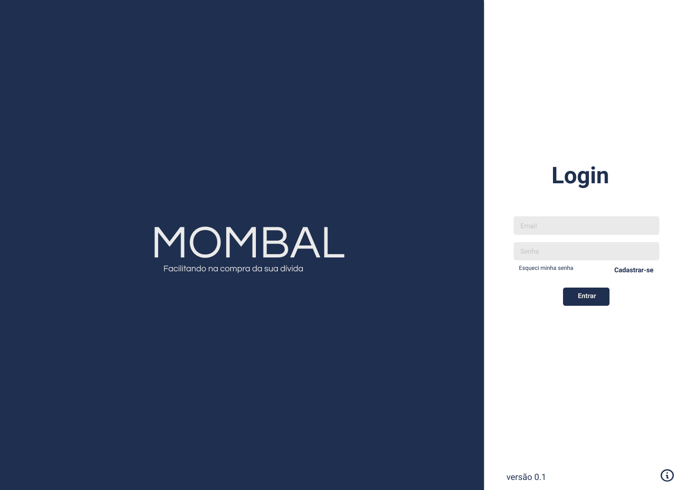
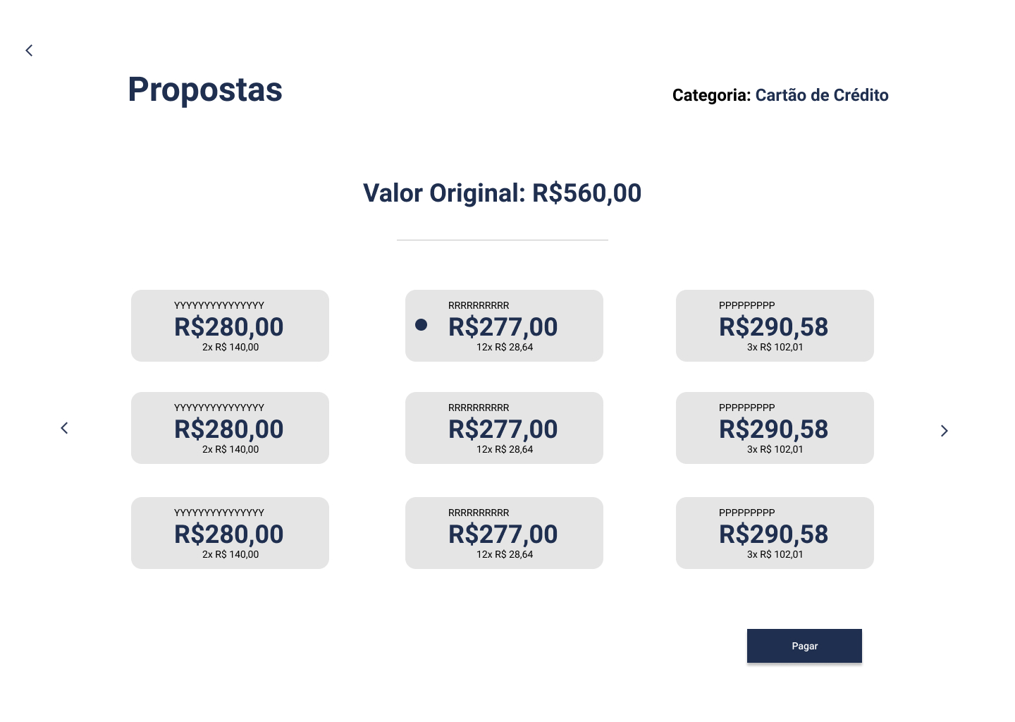

Slide 27






Ferramentas Utilizadas

Slide 28


